Slide 1
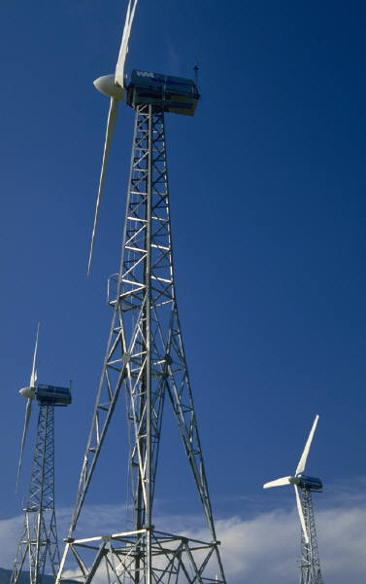
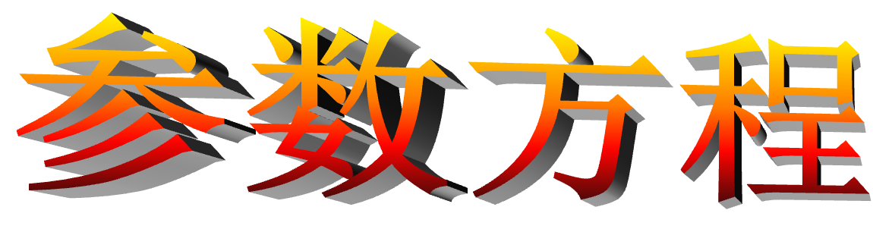

Slide 2
1. 参数方程的概念
在建立了平面直角坐标系和极坐标系以后,平面上任意一点的位置都可以 用一组有序数对确定.在直角坐标系 下曲线用方程 f (x,y)=0表示;在极坐标系下曲线用方程g(ρ,θ)=0表示.随着我们对曲线研究的深入,鉴于曲线的多样性和复杂性,在很多情况下要建立曲线上的点的坐标之间的直接关系比较困难.

Slide 3



例
世界杯英格兰队的贝克汉姆有一绝——右路传中球
非常准. 其实他对足球的射程、飞行时间、落点恰在
指定位置的发射角等问题都有深入的研究.现在我们
来研究这个问题：
不计空气阻力和足球飞行时的旋转，设传中球的发
射角为α，传中的初速度为v₀，求球道曲线的方程.
(足球飞行的轨迹)
其上面的各个点都表示足球传出后某个时刻的位置,
当这个时刻确定后，足球的位置就确定了.
(1)如图建标，
(2)设球传出后的位置在点M(x,y)
y
v₀
。
M(x,y)
竖直上抛运动
α
即球道曲线方程，它反映出足球
飞行的水平距离x、高度y与时间
t的关系.
o
x
(匀速直线运动)

Slide 4
1º 方程中有三个变量：x、y、t，x、y表示点的坐标，
t也是变数.
2º 当取 t 某一个允许值时，由方程组(1)就可确定当时
足球所在的位置，
当 t 确定时，点M (x,y)的位置也就确定了.
方程组(1)中，建立了变量 t 与 x、y 之间的关系，
也就是通过变量 t 间接地表示 x、y 之间的关系.
这样组成的方程组反映了x、y 之间的间接联系，
曲线的参数方程
（优越性）

Slide 5
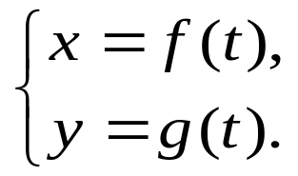
定义
一般地，在取定的坐标系中，如果曲线C上任意一点
的坐标x、y都是某个变数 t 的函数
且对于 t 的每一个允许值，由方程组 (2) 所确定的点M(x,y)
都在这条曲线C上，则方程组 (2) 叫做曲线C的参数方程
(parametric equation),变量t是参变数,简称参数(parameter).
注意
1º x、y表示点的坐标，第三个变量 t 联系着
x、y之间的关系.
2º 参数 t 的变化范围：参数 t 的变化范围是有限的，
如上例中 t 表示时间，0≤ t≤落地时间.
3º 给出一个 t ，能唯一地求出对应的x、y值，因而
得出唯一的对应点.
4º 参数方程是用第三个变量分别表示曲线上任一点M
的坐标x、y的另一种曲线方程的形式，它体现了x、
y的一种间接关系.参数有时有其物理、几何意义.

Slide 6
参数方程与普通方程的区别和联系：
消参
参数方程
普通方程
区别
坐标变量x、y之间的
间接关系
直接关系
联系
是同一曲线的两种不同表示形式的方程，都是
表示曲线上任一点的坐标(x,y)满足的关系式.

Slide 7
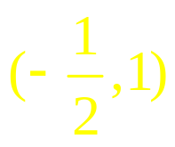
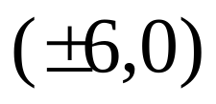
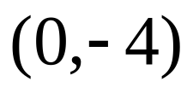
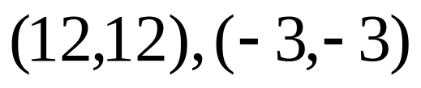
练习巩固：
1、已知曲线的参数方程为
(-1,1)
t = 0时对应曲线上的点为______;
1
t = ___时对应曲线上的点是(0,0)
2、曲线 上的点在第一象限时，
参数 t 的取值范围是________.
3、曲线 与x轴的交点为______，
与y轴的交点为________，
与直线y=x的交点为 .

Slide 8
[小结]
1. 求参数方程的步骤：
(1)建标，
(2)设点，
(3)设参数，
(4)用参数分别表示x、y，并组成方程组.
2 . 选取参数时，首先是参数必须与曲线上任一点都有密切关系，其次是能用参数较为简捷地表示x、y.
(1)曲线上每一点的坐标x、y与参数的相互关系比较明显， 易列出方程.
(2)参数t取某一值时可唯一确定x、y的值(t动，点动).

